Slide 1
Salud sexual y reproductiva en las diferentes etapas de la vida.
Tema I: Marco conceptual de la Ginecología Infanto Juvenil y la Salud reproductiva de los niños(a) y adolescentes. Marco legal y ético de la atención ginecológica a niñas y adolescentes.
FOE: Conferencia

Slide 2

Objetivos:
Aportar aspectos indispensables en el manejo de las entidades ginecológicas más frecuentes de la niña y adolescentes.

Slide 3
Contenido
Marco legal y ético de la atención ginecológica a niñas y adolescentes.
La Historia Clínica: Modelos, el examen físico. Alteraciones anatómicas. Clasificación de Tanner.
Exploración ginecológica de la niña y la adolescente. Afecciones anatómicas de los genitales externos. Alteraciones metabólicas en la infancia
Procederes diagnósticos de mayor utilidad en la atención a niñas y adolescentes.
Afecciones Ginecoendocrinas en edades pediátricas y de la adolescente.
Afecciones ginecológicas en la niña y la adolescencia. Afecciones mamarias en niñas y adolescentes. Tumores Ginecológicos en niñas y adolescentes.

Slide 4
Marco legal y ético de la atención ginecológica a niñas y adolescentes.
La ética como ciencia filosófica atañe directa o indirectamente a la práctica vital del hombre.
La ética médica como manifestación particular de la ética atiende a los principios y normas que rigen entre los profesionales, técnicos y demás trabajadores del sector de la salud y muy especialmente la relación del médico con sus pacientes, con otros profesionales, con todos los trabajadores de los servicios de salud entre sí, con sus familiares, además de abarcar otros aspectos como el secreto profesional y el error médico.

Slide 5
La ética pediátrica puede definirse como el conjunto de comportamientos implicados en el ejercicio de las profesiones que se ocupan de la salud de los niños en los aspectos preventivos y de cuidados.

Slide 6
Relación médico- paciente en Pediatría
En la relación médico-paciente existen 3 actores en el contexto bioético: médico, enfermo y sociedad. Cada uno es dueño de un principio bioético:
Médico: dueño de la beneficencia.
Enfermo: defiende la autonomía.
Sociedad: dueña de la justicia.

Slide 7
Base legal en Cuba
Cuba es Estado Parte de la Convención sobre los Derechos del Niño, adoptada y abierta a la firma y ratificación por la Asamblea General en su resolución 44/25, de 20 de noviembre de 1989 y en vigor desde el 2 de septiembre de 1990, de conformidad con el artículo 49. Declara en algunos de sus artículos elementos claves dirigidos a proteger la niñez por los Estados Partes.

Slide 8
Algunos criterios bioéticos a tener en cuenta en la atención Integral a Adolescentes
Realizar el examen físico con privacidad, confidencialidad y la presencia de un adulto o representante legal en lo menores de 16 años.
Aplicar el Consentimiento informado para adolescentes y familiares y con representación en menores de 16 años y con información continua durante todo el proceso de atención.
Los y las adolescentes menores de 16 años no deben asistir solos a las consultas, pero siempre deben ser atendidos y orientados para una nueva consulta con sus padres, familiar o representante legal.
No se recomienda hacer recetas ni entregar medicamentos, ni procederes médicos a menores de 16 años sin la presencia de sus padres, familiar o representante legal.

Slide 9
Adolescencia
Etapa bien definida del ciclo vital humano entre la niñez y la adultez que se caracteriza por profundos cambios biológicos, psicológicos y sociales.

Slide 10
Marco de atención de la salud
Un Espacio de Salud para adolescentes debe tener un enfoque integral, para la vigilancia de su crecimiento y desarrollo. Esto se refiere a la amplitud con que debe abordarse su atención en los factores biológicos y psicosociales: el estilo de vida, el ambiente físico y cultural, la familia, la interacción con sus pares, entre otros.

Slide 11
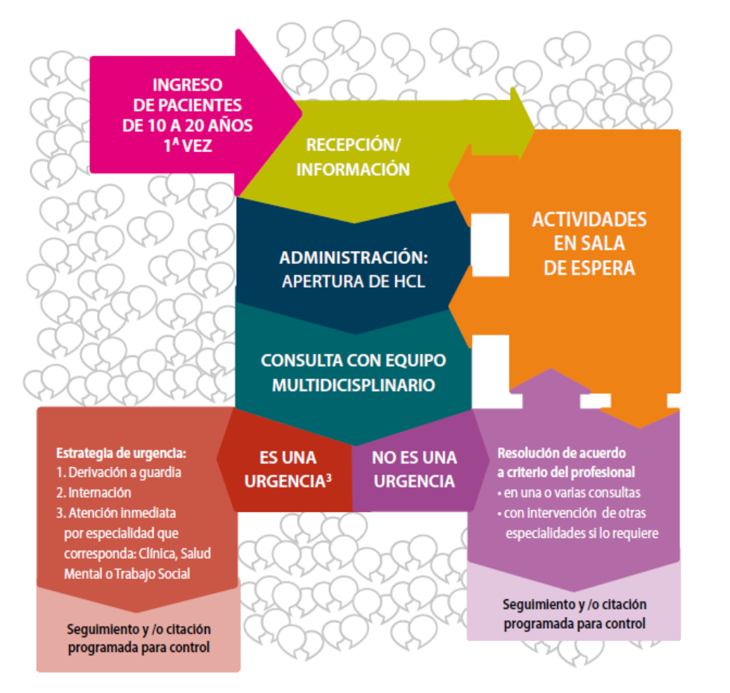

Slide 12
La Historia Clínica: Modelos, el examen físico. Alteraciones anatómicas. Clasificación de Tanner.
Nivel socioeconómico de la familia.
Percepción del adolescente de su relación familiar.
Antecedentes de salud de la familia.
Antecedentes Personales.
Capacidad de influir sobre el resultado de alguna situación.
Autoconocimiento, autoestima y autopercepción.
Identificación de autoconcepto y autovalorización.

Slide 13
Educación
Trabajo
Uso de métodos anticonceptivos (cuáles, uso correcto, uso en todas las relaciones.)Necesidad de consejería.
Anamnesis alimentaria
Hábitos de consumo

Slide 14
DESARROLLO PUBERAL
La pubertad es el proceso en que los niños se transforman en personas sexualmente maduras, capaces de reproducirse. Comienza con los primeros cambios puberales y finaliza con la adquisición de la capacidad de reproducirse y con el cese del crecimiento somático.

Slide 15
Pubertad
Pubertad en las mujeres
Ocurre entre los 8 y 16 años aproximadamente.
Primer hito: aparición del botón mamario
Luego y/o al mismo tiempo, el vello pubiano
Aceleración del crecimiento Pico máximo de crecimiento alrededor de los 12 años (intervalo: 10-14 años)
Pubertad en los varones
Ocurre entre los 9 y los 17 años aproximadamente.
Primer hito: Aumento del volumen testicular (entre los 9,5 y 13,5 años. Promedio: 11,5).
Luego crece el pene y aparece el vello pubiano
Sigue la primera eyaculación entre los 12 y 16 años aproximadamente).
La aceleración del crecimiento coincide Tanner G 4.

Slide 16
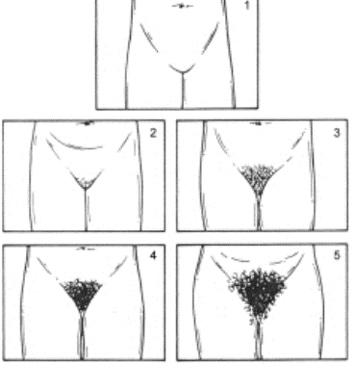
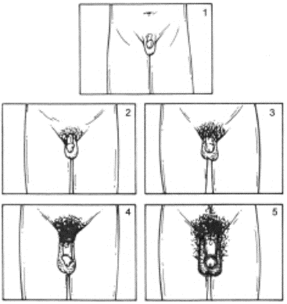
Estadios de Tanner
a) Vello pubiano femenino b) Órganos sexuales masculinos

Slide 17
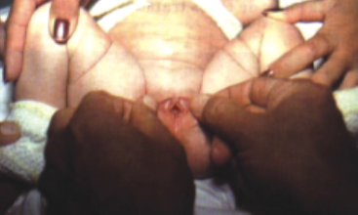
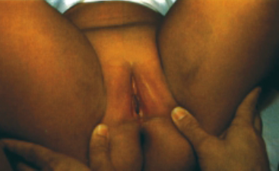
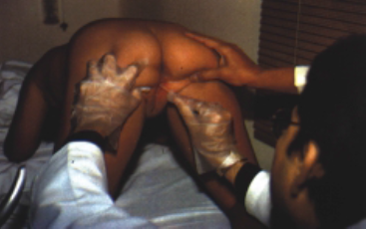
Exploración ginecológica de la niña

Slide 18
Existen 4 etapas bien diferenciadas y signadas por cambios propios del crecimiento y desarrollo, a saber:
1. La recién nacida hasta 8 semanas.
2. A partir de las 8 semanas hasta los 6 años y 11 meses.
3. De 7 años hasta los 9 años y 11 meses.
4. Desde los 10 años hasta los 14 años.

Slide 19
La aplicación de los estadios de Tanner debe ser norma en el examen, como evaluación del desarrollo normal de la niña

Slide 20
Vaginoscopios
Espéculo angosto de Pedelson
Espéculo nasal
Laringoscopio pediátrico
Citoscopio o histeroscopio y otoscopios adaptados
INSTRUMENTOS

Slide 21
Procederes diagnósticos de mayor utilidad en la atención a niñas y adolescentes
Pruebas Auxiliares
Radiología
Laparoscopia
Ultrasonografía
Los estudios hormonales y genéticos
Tomografía axial
Resonancia magnética nuclear.

Slide 22
Afecciones Ginecoendocrinas en edades pediátricas y de la adolescente.
Alteraciones anatómicas de los genitales
1. Genitales ambiguos.
2. Aglutinación de labios y vulva.
3. Quistes periuretrales de la recién nacida.
4. Variantes himeneales.

Slide 24
Afecciones ginecológicas en la niña y la adolescencia. Afecciones mamarias en niñas y adolescentes.
Principales factores predisponentes a la vulvovaginitis en la niña
1. Déficit de los mecanismos fisiológicos de defensa.
2. Uso frecuente de antibióticos.
3. Parasitosis (oxiuros).
4. Incontinencia urinaria y fecal, o ambas.
5. Enuresis.
6. Obesidad.
7. Deficiente higiene genitoanal.
8. Rascado con uñas sucias.
9. Hacinamiento y compartir artículos de higiene personal con adultos.
10. Masturbación.
11. Baños en piscinas y tinas.
12. Alérgenos e irritantes locales.
13. Abuso y agresiones sexuales

Slide 25
Clasificación etiológica de las infecciones genitales en la niña y adolescente premenárquica
1. Leucorreas fisiológicas:
a) Recién nacida.
b) Premenarquía.
2. Infecciones bacterianas inespecíficas:
a) Higiene y aseo deficiente.
b) Agentes irritantes locales.
c) Cuerpos extraños.
3. Infecciones bacterianas específicas:
a) Secundarias a infecciones gastrointestinales.
b) Secundarias a infecciones de la piel.
c) Secundarias a sepsis urinaria.
d) Secundarias a infecciones exantemáticas.
4. Infecciones virales: herpes simple, condiloma acuminado, etc.
5. Infecciones por protozoos: Trichomonas.
6. Infecciones micóticas: Candida albicans.
7. Infecciones de trasmisión sexual: en niña o adolescente sin relaciones sexuales, se debe descartar abuso sexual.

Slide 26
TRATAMIENTO
Vulvovaginitis causa que la provoca.
Etiología bacteriana inespecífica
cambio de hábitos higiénicos y
educación sanitaria.
El tratamiento específico antibiótico
diagnóstico microbiológico definido;
la administración puede ser por vía sistémica o aplicación local.
Asociación de medidas higiénicas y cremas antibióticas de uso local.

Slide 27
En casos muy específicos, cuando la paciente presenta una amplia abertura himeneal y siempre precedida de una adecuada explicación a los familiares, hemos utilizado con éxito óvulos antibióticos intravaginales.
No debemos olvidar la alta asociación del parasitismo (oxiuro) con las vulvovaginitis. Ante esta afección siempre deben ser tratados tanto la paciente como sus familiares más cercanos o cuidadores.

Slide 28
Hemorragias genitales en la infancia y premenarquía
Cuando ocurre crea una gran conmoción familiar, y en muchas ocasiones es un problema difícil de resolver por parte del médico
Hemorragia genital de la recién nacida
Cuerpo extraño
Infecciones e infestaciones
Traumatismos y heridas
Otras causas prolapso de la mucosa uretral
discrasias sanguíneas
pubertad precoz y neoplasias

Slide 29
Hemorragia genital postmenarquía
Anovulatorias:
inmadurez hipotalámica
4. Gonadal:
a) Tumores productores de esteroides.
b) Insuficiencia luteal.
2. Central:
a) Neurógenas.
b) Tumorales.
c) Psicógenas.
d) Emocional, estrés y traumas
3. Intermedia:
a) Nutricional.
b) Suprarrenal y tiroides.
c) Otras enfermedades endocrinas.
5. Órgano blanco:
a) Hiperplasia endometrial.
b) Enfermedad inflamatoria pélvica.
6. Trastornos de la hemostasia:
a) Complicaciones del embarazo.
b) Iatrogénicos o medicamentosos.

Slide 30
Sangramiento uterino disfuncional (sud)
La hemorragia uterina disfuncional es la urgencia ginecológica más frecuente de la adolescente; este trastorno se define como hemorragia excesiva prolongada e irregular, que proviene del endometrio y no se relaciona con lesiones anatómicas del útero.

Slide 31
Diagnóstico
Es un diagnóstico de exclusión, por lo que ante la paciente con sangramiento genital, debemos contestar
3 preguntas:
1. ¿Es de origen uterino la hemorragia?
2. ¿Es anovulatoria?
3. ¿Ocurre en ciclos ovulatorios (tal vez tienen causa orgánica)?

Slide 32
Pruebas básicas de laboratorio
1. Hemograma completo.
2. Coagulación y sangramiento.
3. Cuantificación hormonal (TSH, FSH).

Slide 33
Los principios generales del tratamiento son:
1. Hacer el diagnóstico (diagnóstico diferencial).
2. Valoración de la paciente.
3. Individualización del tratamiento.
4. Observación continúa.

Slide 34
Las anomalías congénitas fundamentales son:
1. Atelia: agenesia del pezón.
2. Alteraciones del desarrollo del pezón: plano, umbilicado y fisurado.
3. Politelia: pezones supernumerarios.
4. Amastia: ausencia del botón mamario
5. Polimastia: mamas supernumerarias.

Slide 35
Afecciones mamarias en niñas y adolescentes
Trastornos mamarios en niña Prepúber
Hipertrofia neonatal
Telarquía prematura
Telarquía precoz.
Linfangiomas, hemangiomas o linfohemangiomas.
Trastornos mamarios en las adolescentes
Ingurgitación dolorosa
Asimetría.
Hipoplasia.
Hipertrofia virginal.
Galactorrea.
Atrofia
Mastitis.
Nódulos y tumores

Slide 36
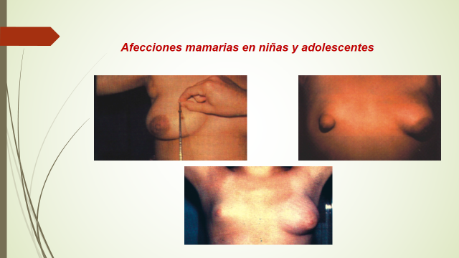

Slide 37
Preguntas de control
¿Diga algunos criterios bioéticos a tener en cuenta en la atención Integral a Adolescentes?
Mencione algunas afecciones ginecológicas en la niña y la adolescente

Slide 38
CONCLUSIONES
Marco legal y ético de la atención ginecológica a niñas y adolescentes.
La Historia Clínica
Exploración ginecológica de la niña y la adolescente
Procederes diagnósticos de mayor utilidad en la atención a niñas y adolescentes
Afecciones ginecológicas en la niña y la adolescencia
Orientación de la próxima actividad
Desarrollo puberal normal y sus variantes. Crecimiento y desarrollo normal de la mujer en las primeras dos décadas de la vida.

Slide 39
Bibliografía básica:
Rigol – Santisteban. Libro de texto. Obstetricia y Ginecología. La Habana. ECIMED. 2014.
Obstetricia y Perinatología. Diagnóstico y tratamiento. Colectivo de autores. La Habana. ECIMED. 2013.

Slide 40


